Slide 1
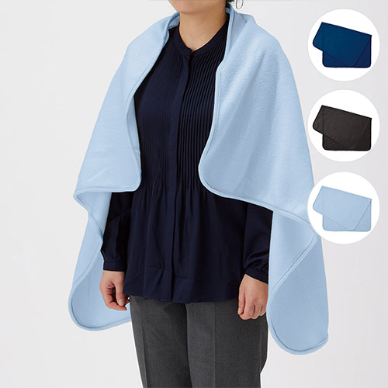
【提案書】
フリースベーシックブランケット ラージ
特徴
ラージサイズのすっきりシンプルなベーシックタイプのブランケットです。ネイビー、ブラック、ライトブルーの3色展開でジェンダーレスに使用でき、オフィスなどでも利用可能です。
商品写
納期
納期スペース
仕様
カラー展開：ネイビー,ブラック,ライトブルー
素材：ポリエステル
サイズ：約1100×750(mm)
包装：PP袋
備考：取説付
お見積
お見積りスペース

